Slide 1










PHÒNG GIÁO DỤC VÀ ĐÀO TẠO QUẬN LONG BIÊN
CHÀO ĐÓN CÁC EM HỌC SINH
ĐẾN VỚI TIẾT MĨ THUẬT LỚP 1!
https://www.freeppt7.com

Slide 2


Slide 3
PHÒNG GIÁO DỤC VÀ ĐÀO TẠO QUẬN LONG BIÊN
LOGO
MĨ THUẬT
Chủ đề: Mĩ thuật trong cuộc sống
Bài 6: Trái cây bốn mùa (Tiết 2)
https://www.freeppt7.com

Slide 4




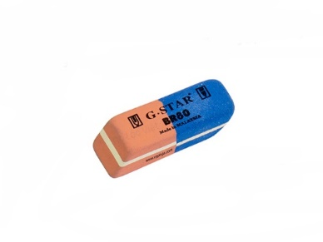

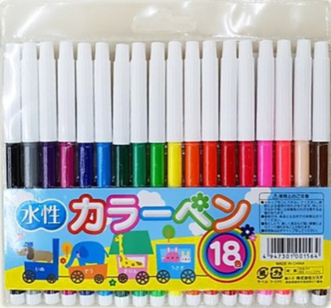
Chuẩn bị đồ dùng

Slide 5







YÊU CẦU CẦN ĐẠT
1
4
01
02
03
04
Nhận biết được đặc điểm hình dáng, màu sắc của các loại quả, các khối tròn, dẹt, trụ.
Thể hiện được một số loại quả bằng hình thức vẽ.
Nêu được cảm
nhận vẻ đẹp về
tạo hình, cách
trang trí và tác
dụng của các loại quả.
Có ý thức giữ
Gìn, bảo vệ môi trường.

Slide 6


HOẠT ĐỘNG 1: KHÁM PHÁ

Slide 7

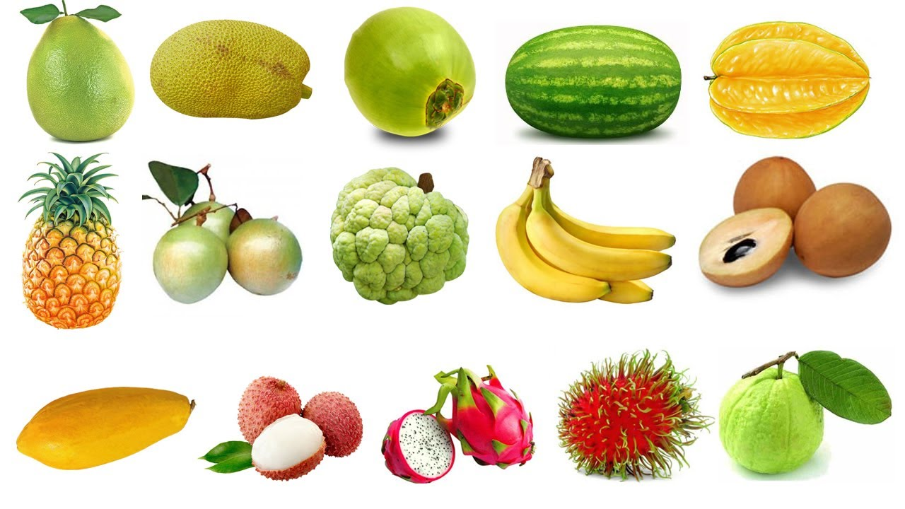
- Kể tên các loại quả mà em biết?
- Các loại quả gần giống hình khối nào?
- Em hãy tả lại hình dáng, màu sắc một số loại quả mà em thích?

Slide 8
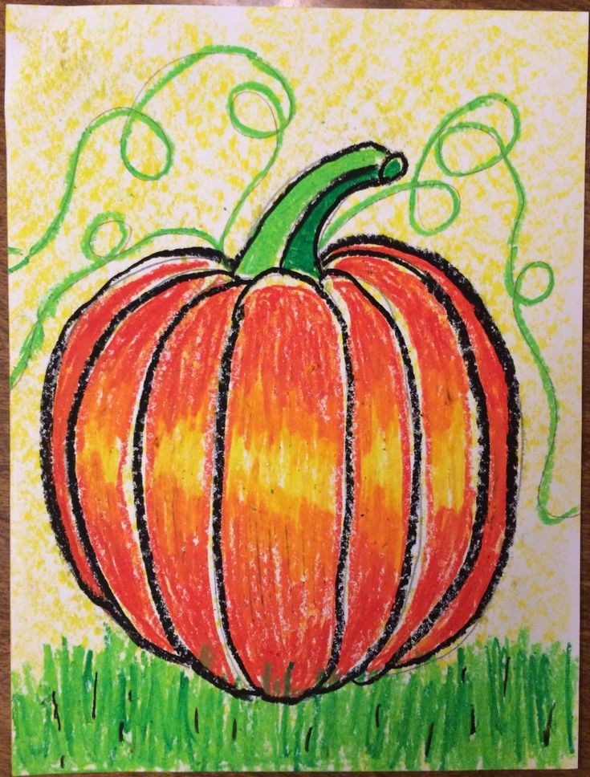

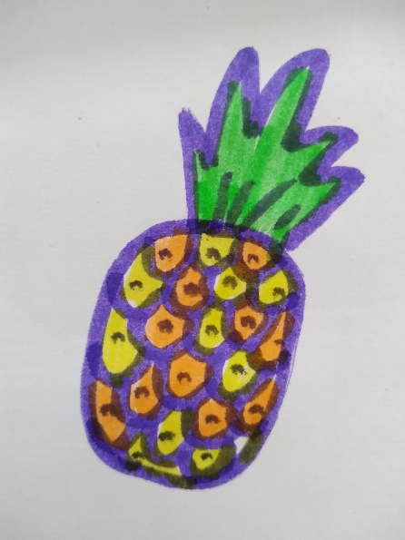
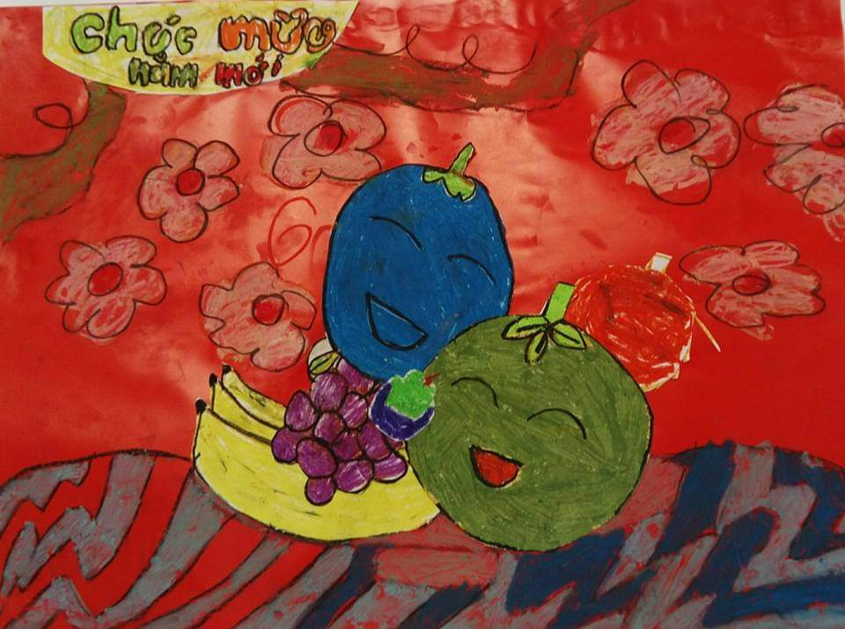
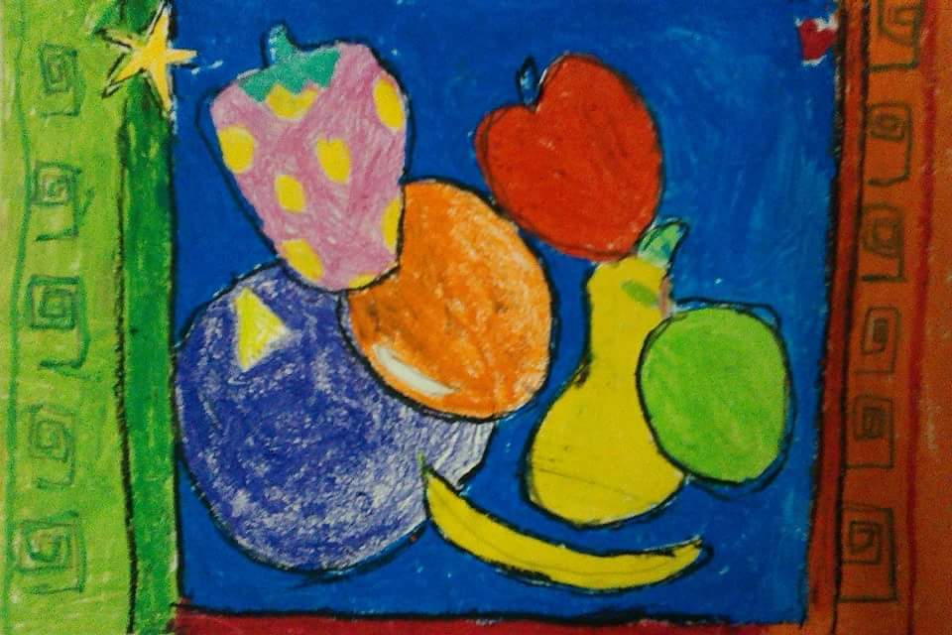
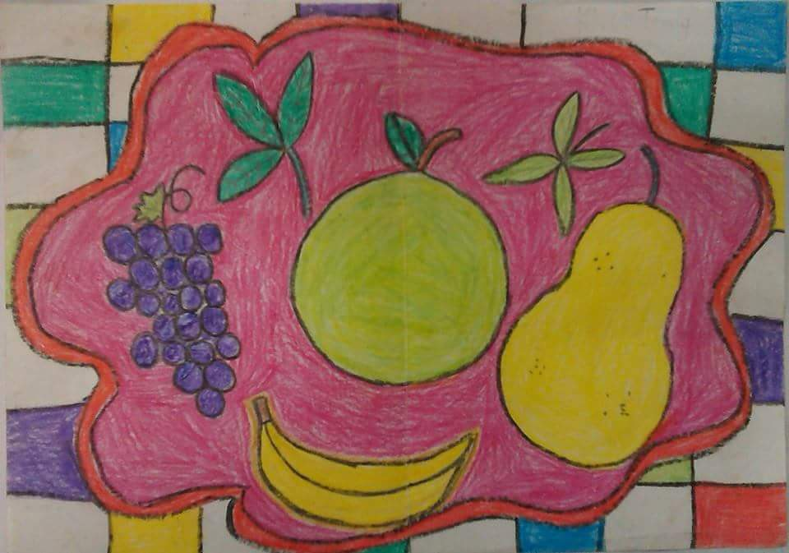
1
2
3
4
5
6

Slide 9

GHI NHỚ
Có rất nhiều loại quả, mỗi loại quả có hương vị, hình dáng, màu sắc khác nhau và đều có vẻ đẹp riêng.
Có nhiều cách để vẽ quả, có thể vẽ một quả hoặc một đĩa quả, giỏ quả...

Slide 10
HOẠT ĐỘNG 2: KIẾN TẠO KIẾN THỨC, KĨ NĂNG
PPTtemplate http://www.1ppt.com/moban/

Slide 11
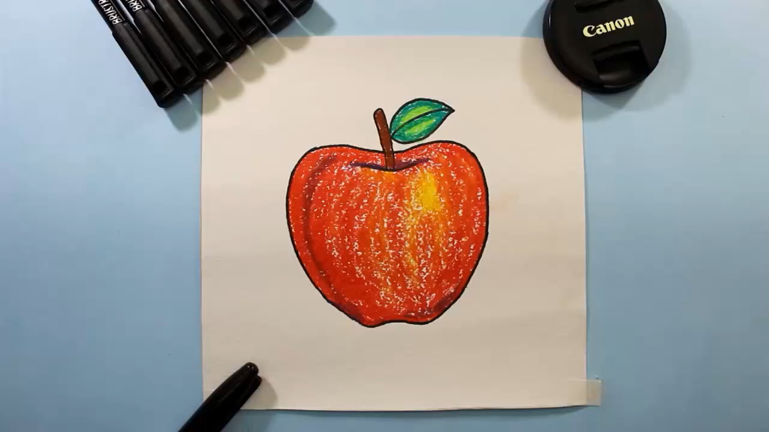

Slide 12
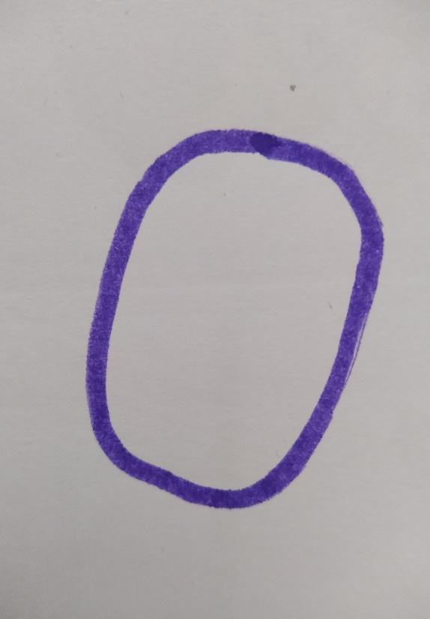
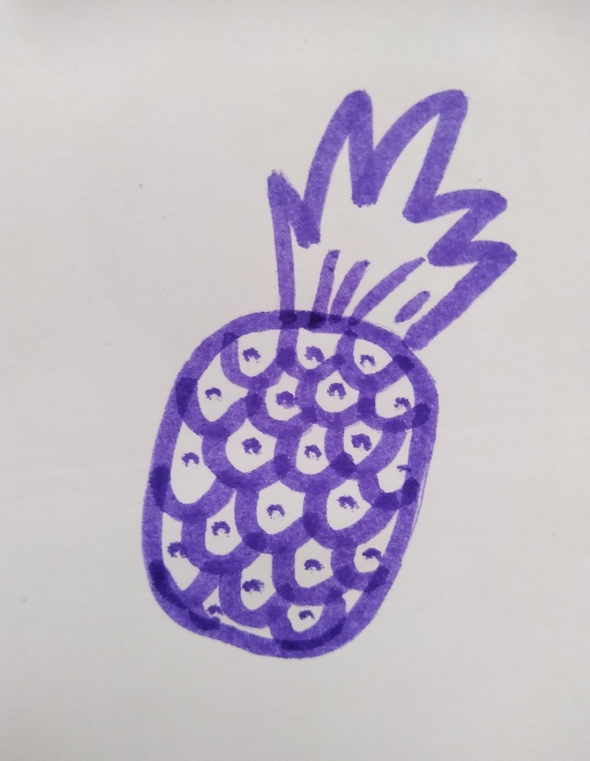
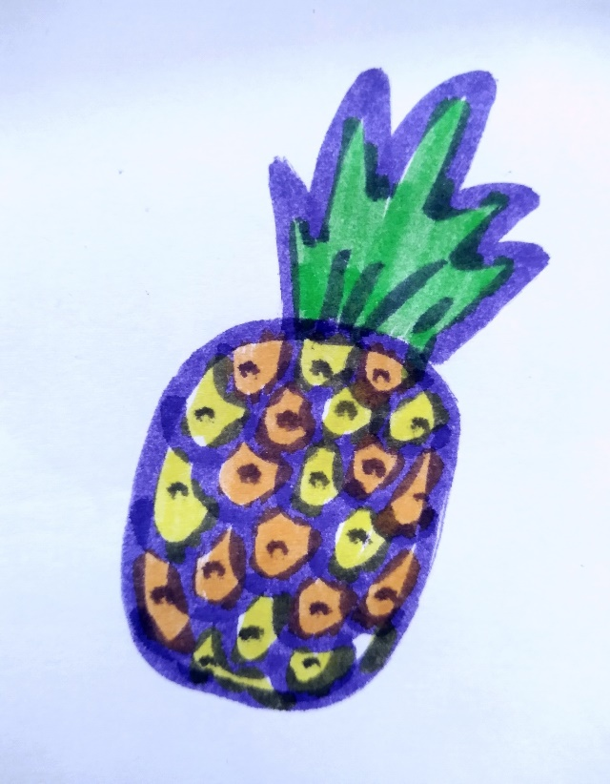
Bước 1: Vẽ hình dáng bên ngoài của quả
Bước 2: Vẽ chi tiết, vẽ thêm cuống, lá…
Bước 3: Vẽ màu

Slide 13
HOẠT ĐỘNG 3:
LUYỆN TẬP – SÁNG TẠO
Em hãy vẽ một loại quả hoặc một đĩa quả, mâm quả…và vẽ màu theo ý thích.

Slide 14


Slide 15


HOẠT ĐỘNG 4:
PHÂN TÍCH – ĐÁNH GIÁ
Em đã vẽ quả gì?
Em vẽ hình dáng và màu sắc của quả như thế nào?
Em hãy giới thiệu bức tranh của mình cho người thân được biết nhé!

Slide 16

HOẠT ĐỘNG 5:
VẬN DỤNG – PHÁT TRIỂN: Trò chơi bán hàng
Nhớ lại các hoạt động mua bán ở cửa hàng trong thực tế.
Em hãy tập đóng vai người mua hoặc bán hoa quả, em có thể nhờ người thân cùng chơi với mình, giới thiệu về hình dáng, màu sắc, tác dụng của các loại quả để bán, mua quả theo ý thích của mình nhé!

Slide 17

Hoa quả rất tốt cho sức khỏe, em nên ăn nhiều loại hoa quả để tăng cường sức khỏe nhé!

Slide 18

DẶN DÒ
Hoàn thành bài đầy đủ, chụp gửi cho cô giáo.
Chuẩn bị đồ dùng cho bài học sau.

Slide 19
LOGO
Thank you
https://www.freeppt7.com

